Slide 1
GERER LES DEMANDES AU QUOTIDIEN

Slide 2
SOMMAIRE
Justification de l'ordre de mes priorités
La solution à leurs problèmes
Bilan

Slide 3
JUSTIFICATION DE L'ORDRE DE MES PRIORITES
Raphaël, chef de la comptabilité : _Niveau d'urgence : Moyen;
_Impact : Haut;
_Priorité : Haute.
Demande la suppression des comptes d'accès de ses collaborateurs au logiciel Zefyr.
C'est un responsable.
Impacte un service.

Slide 4
Charly de la comptabilité : _Niveau d'urgence : Bas;
_Impact : Bas;
_Priorité : Basse.
Erreur mot de passe.
Un seul utilisateur concerné.
Aucune application ou équipement impacté(e).

Slide 5
Karim, de l'équipe Hardware : Niveau d'urgence : Bas;
Impact : Moyen;
Priorité : Moyenne.
Manque de stock de disque dur dans la salle de serveur.
Pour le moment, l'urgence n'est pas haute mais à surveiller.

Slide 6
Elise, de l'équipe commercial : Niveau d'urgence : Moyen;
Impact : Moyen;
Priorité : Moyenne.
Demande raccordement VPN au partenaire Ocito.

Slide 7
Steeve de la comptabilité : Niveau d'urgence : Bas;
Impact : Bas;
Priorité : Basse.
Perte d'accès au logiciel Zefyr demandé par le chef de service.

Slide 8
LA SOLUTION DE LEURS PROBLEMES

Slide 9
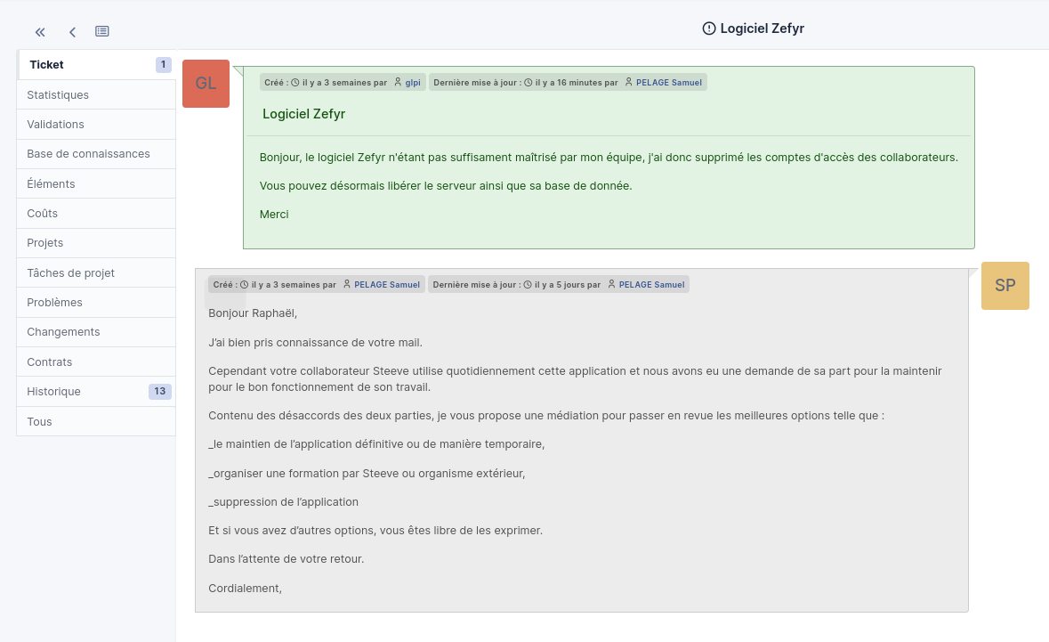

Slide 10

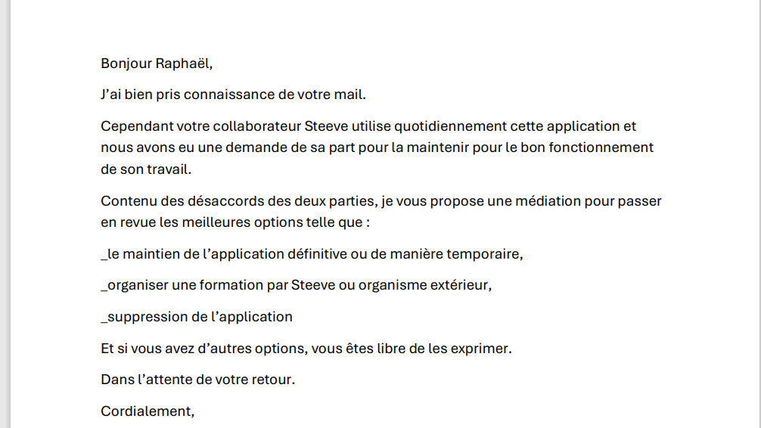

Slide 11
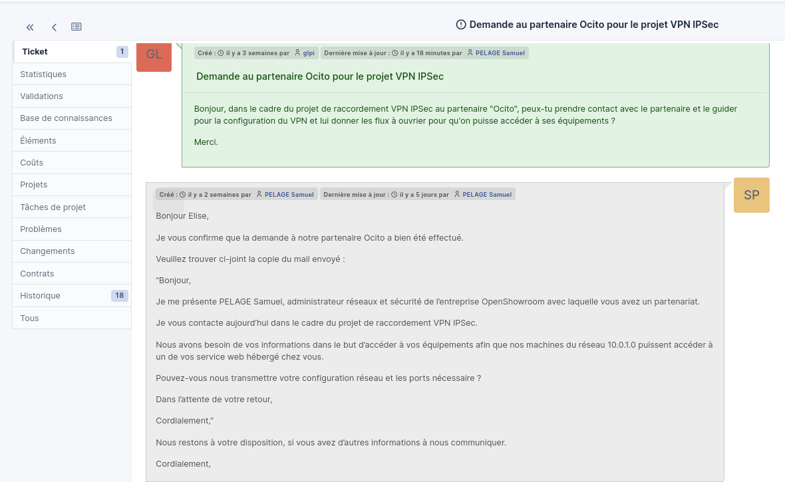

Slide 12
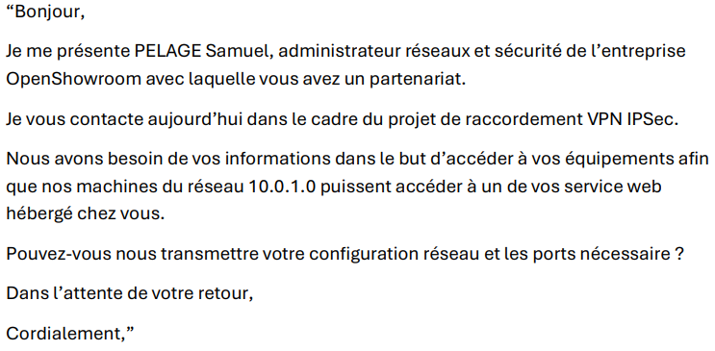

Slide 13
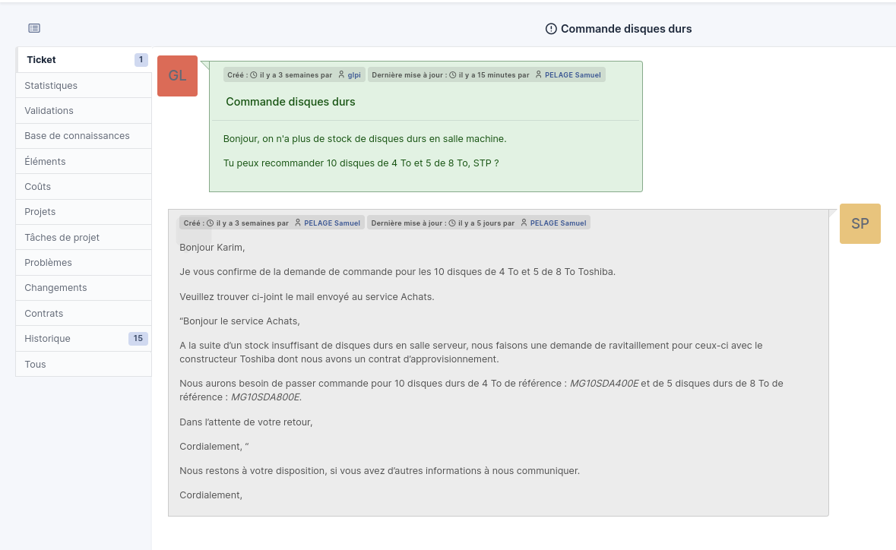

Slide 14
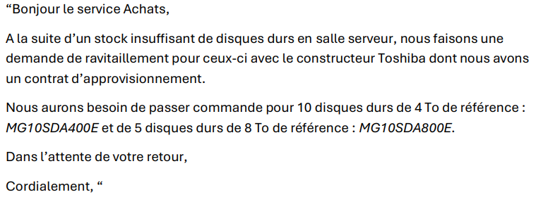

Slide 15
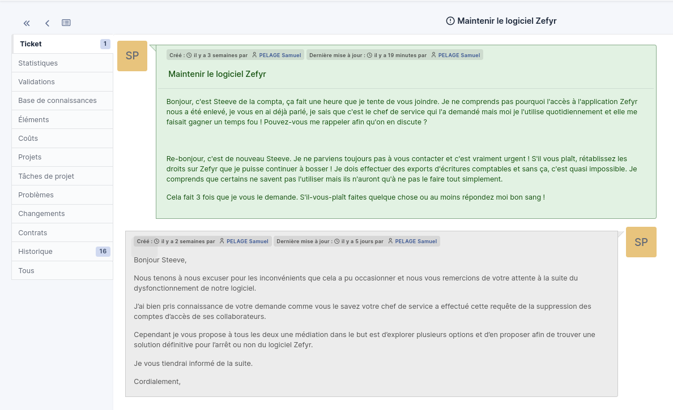

Slide 16
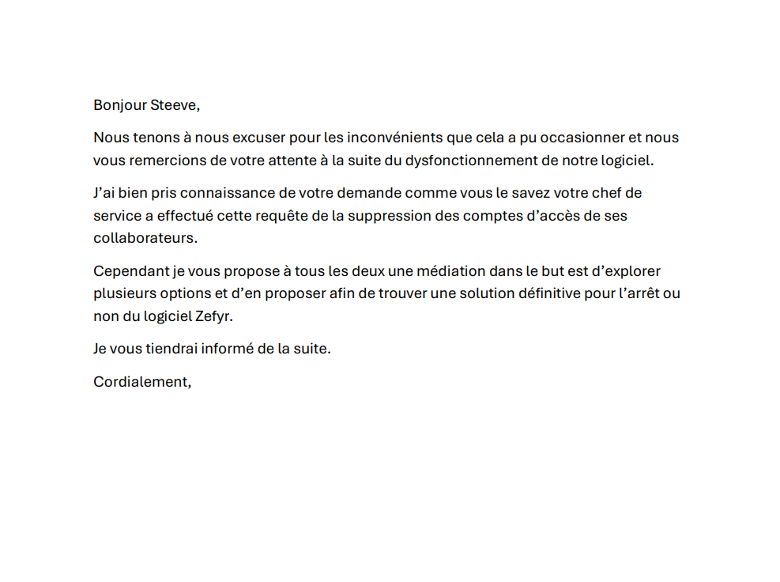

Slide 17
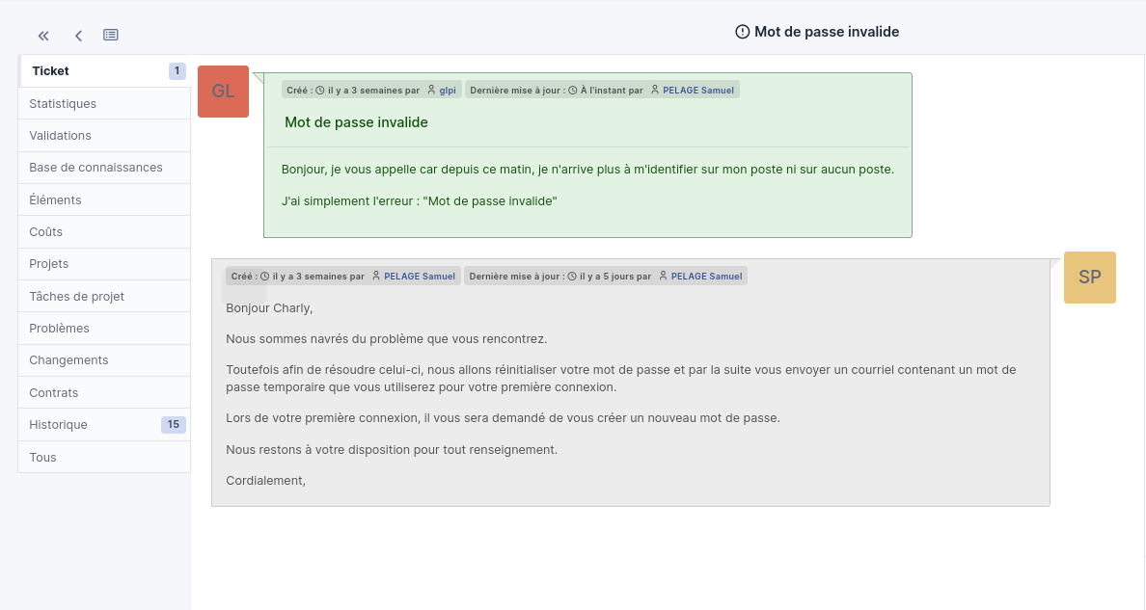

Slide 18
BILAN
 | Tickets
Nombres crées | 10
Assignés | 5
En attente | 1
Résolus | 2
Clos | 2

